Slide 1


Creó: Jeremy
Para: mis pps
Música: El Triste Instrumental
Los Pirineos
La gran cordillera montañosa del norte que separa España del resto de Europa, es un territorio fascinante por su naturaleza. Son 450 kilómetros que se extienden desde el mar Cantábrico al Mediterráneo. Una frontera natural en la que reinan el agua, los bosques y valles, y donde le aguardan muchas emociones. Porque los Pirineos son sinónimo de aventura y sensaciones. Los pirineos ocupan el norte de las regiones de Cataluña, Aragón y Navarra. Esta zona de alta montaña esconde algunos de los más bellos paisajes. Una excelente manera de disfrutar a fondo de este entorno de naturaleza extrema y abrupta es mediante el deporte. Y es que los Pirineos son un territorio muy vivo que nos incita permanentemente a participar de él.
El senderismo es la actividad más practicada. Toda la cordillera está atravesada por numerosas sendas tanto de pequeño (PR) como de gran (GR) recorrido. De entre todas estas travesías destaca la GR 11, conocida como Senda Pirenaica, que recorre todo el macizo montañoso desde un extremo a otro. También existen muchas otras rutas, señalizadas y de menor dificultad, que parten de los pueblos. Cualquier época del año es buena para practicar senderismo, excepto en invierno, cuando las nieves cubren las cimas y los valles pirenaicos. Eso sí, siempre debe seguir una serie de pequeñas precauciones cuando vaya a iniciar la marcha, como llevar agua y un mapa de la zona.

Slide 2
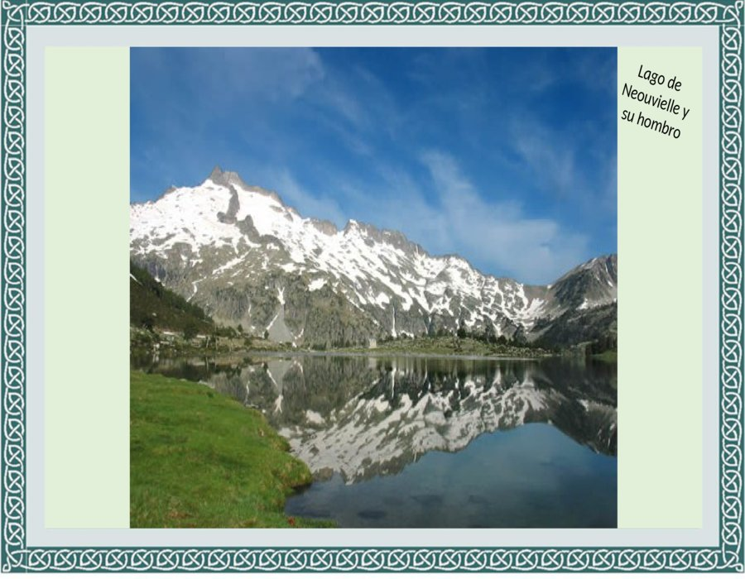

Slide 3
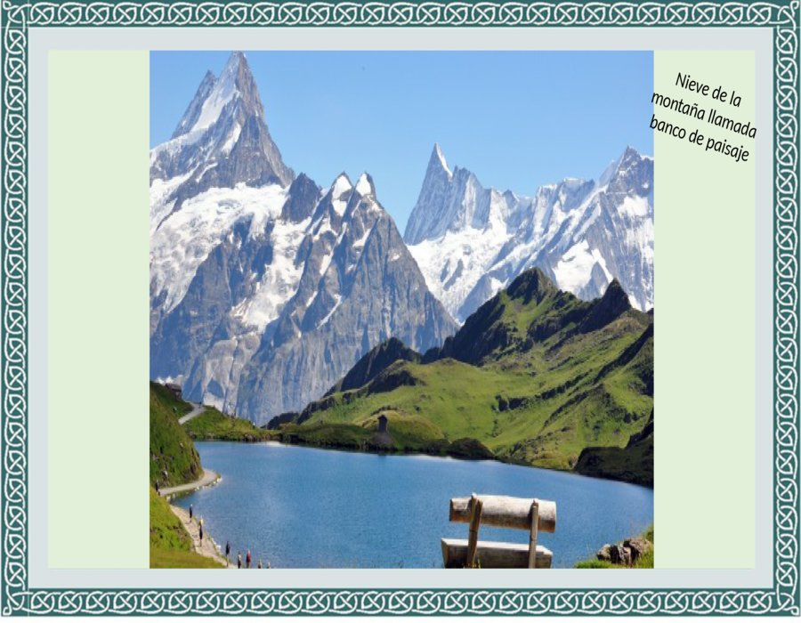

Slide 4
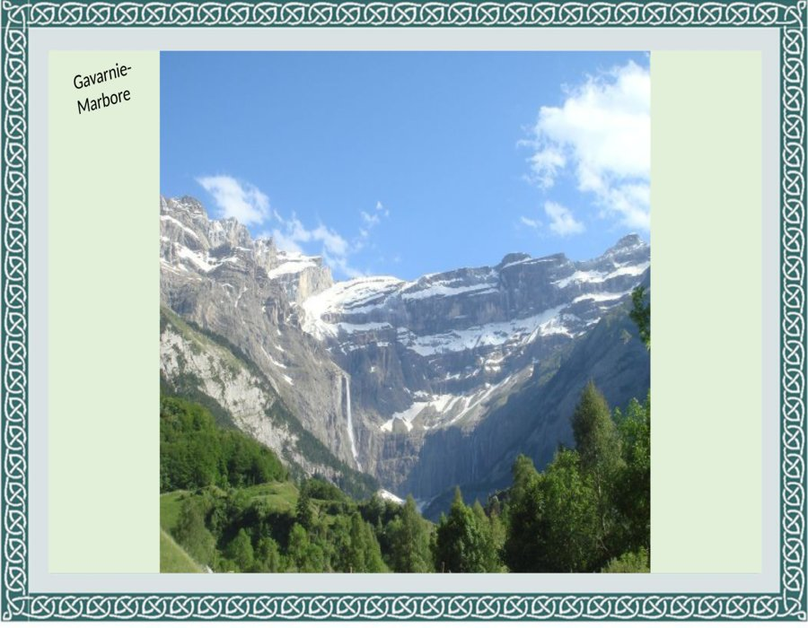

Slide 5
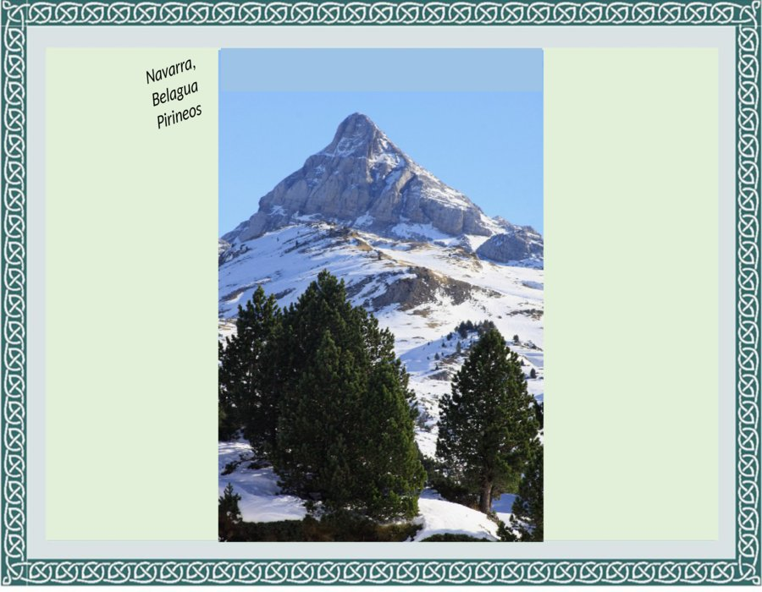

Slide 6
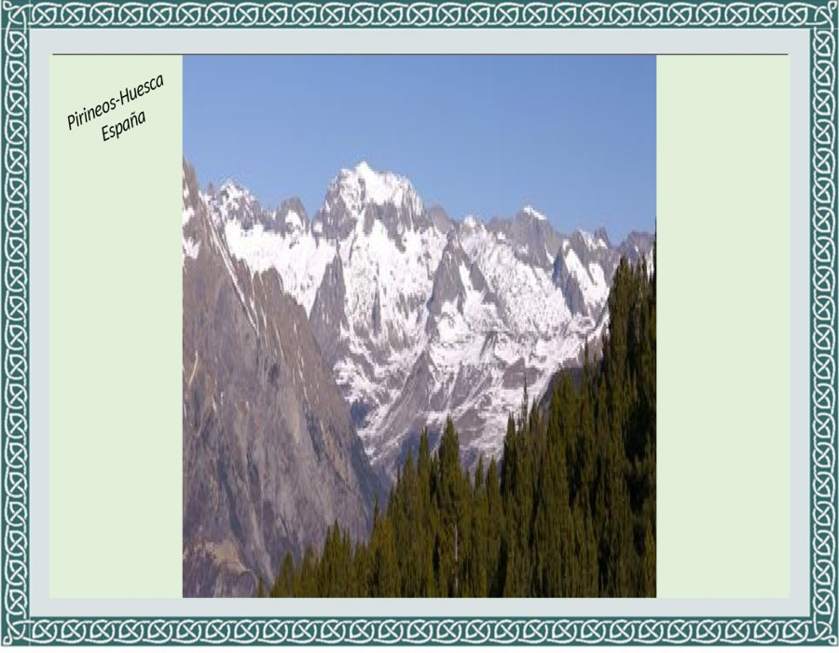

Slide 7
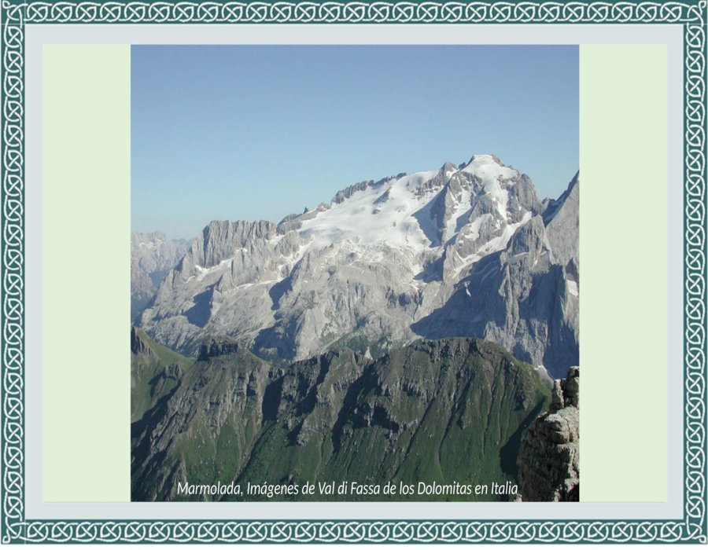

Slide 8
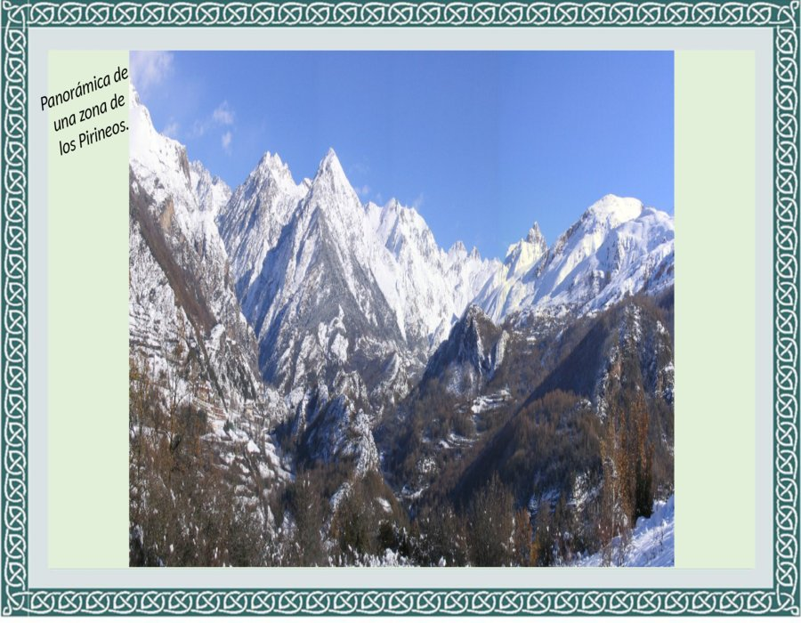

Slide 9
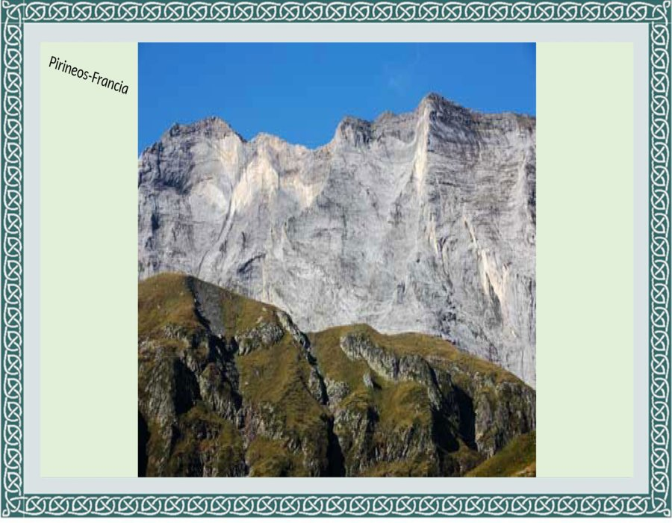

Slide 10
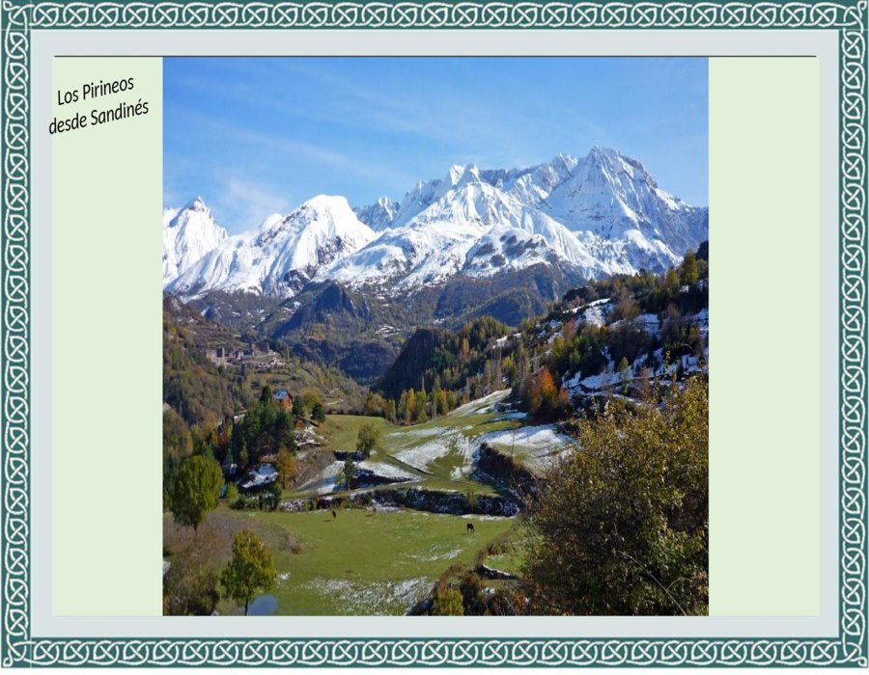

Slide 11
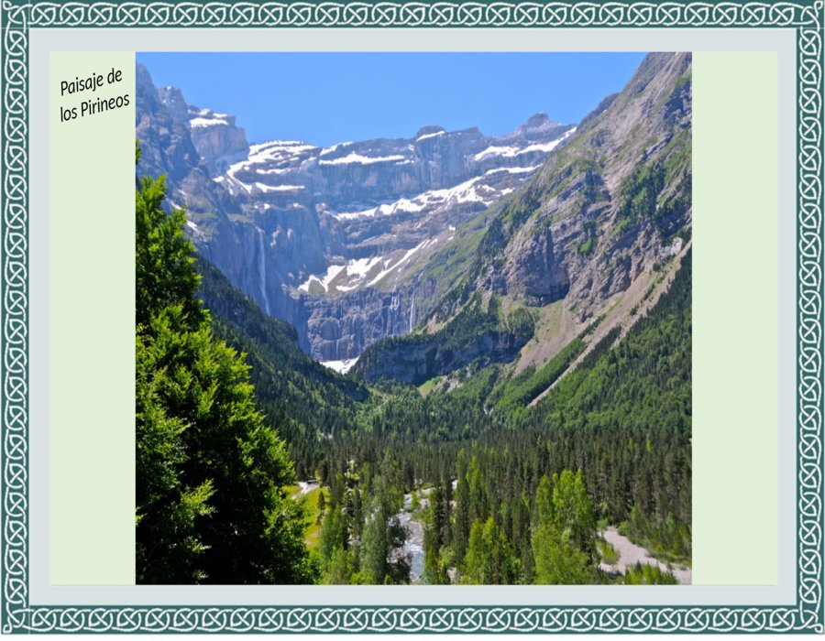

Slide 12
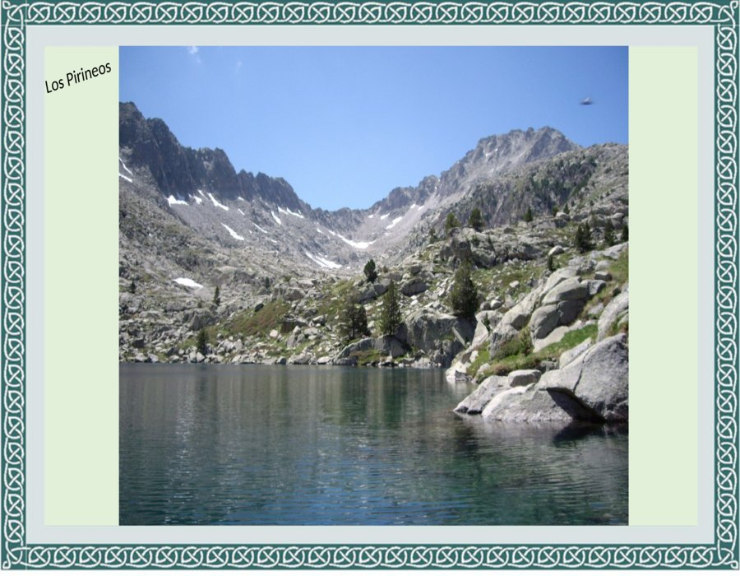

Slide 13
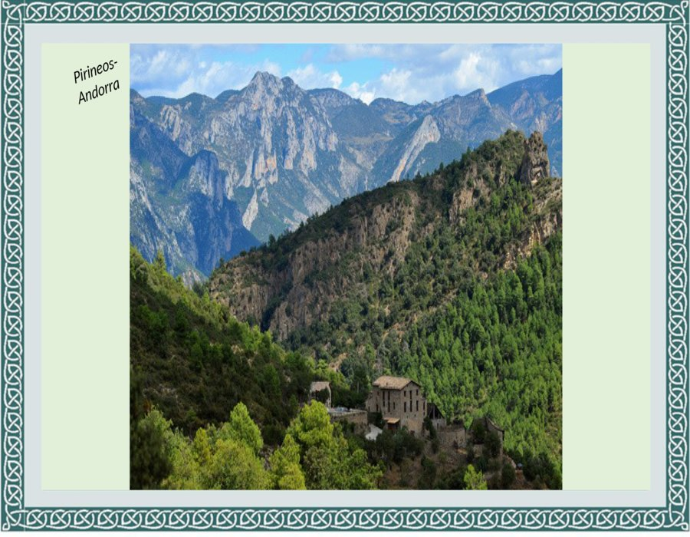

Slide 14
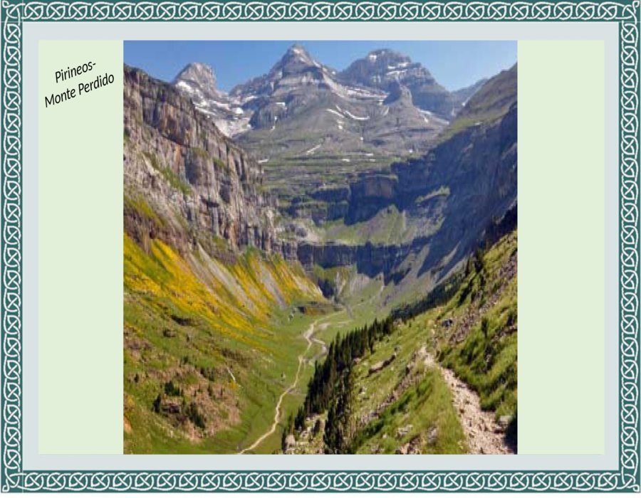

Slide 15
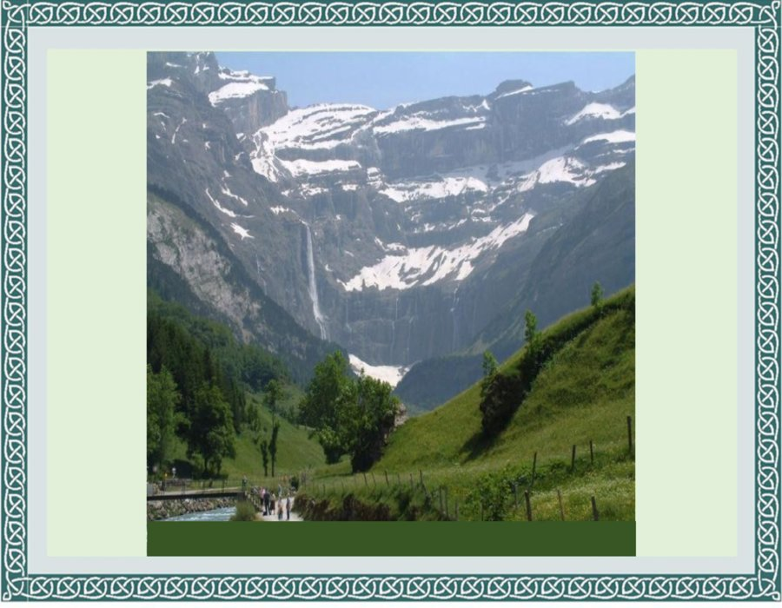

Slide 16
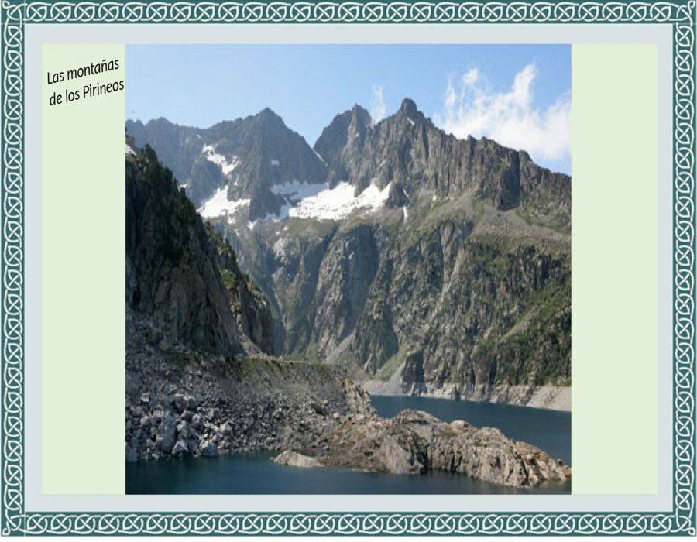

Slide 17
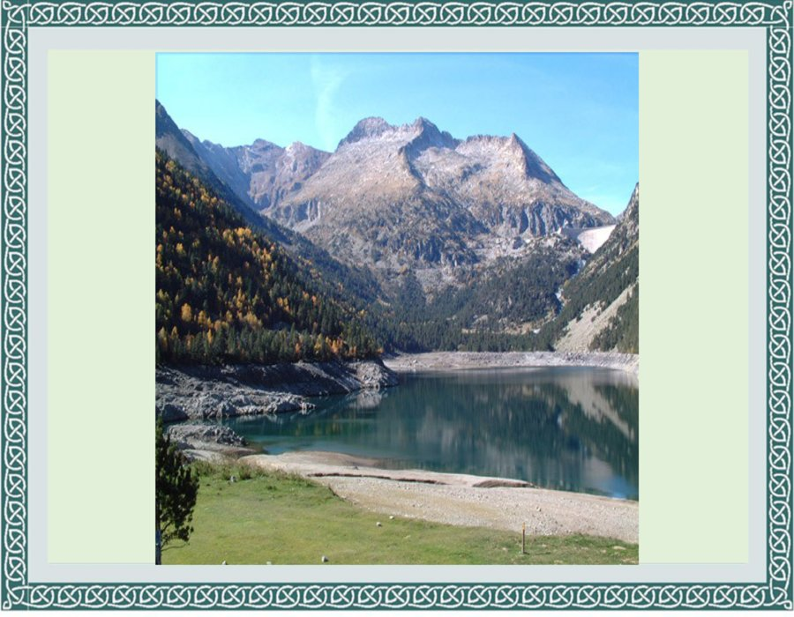

Slide 18
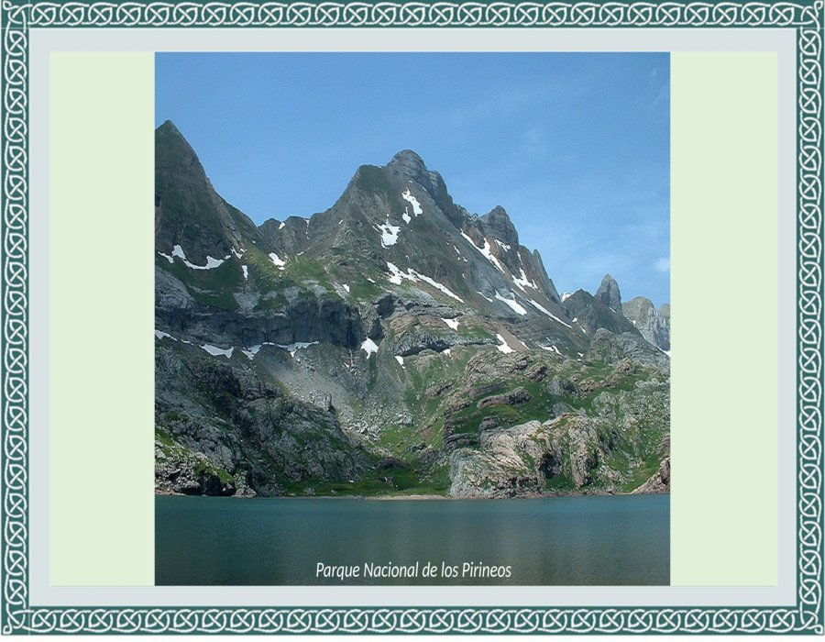

Slide 19
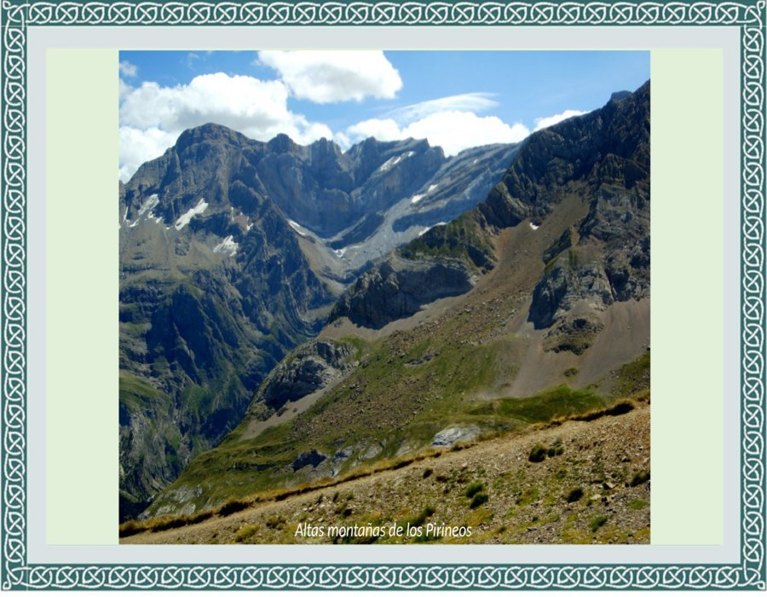

Slide 20
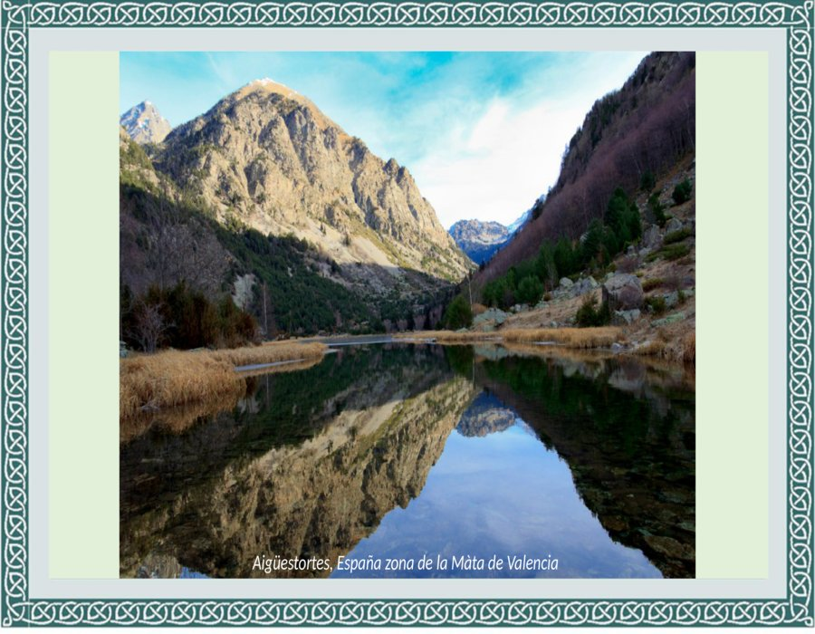

Slide 21
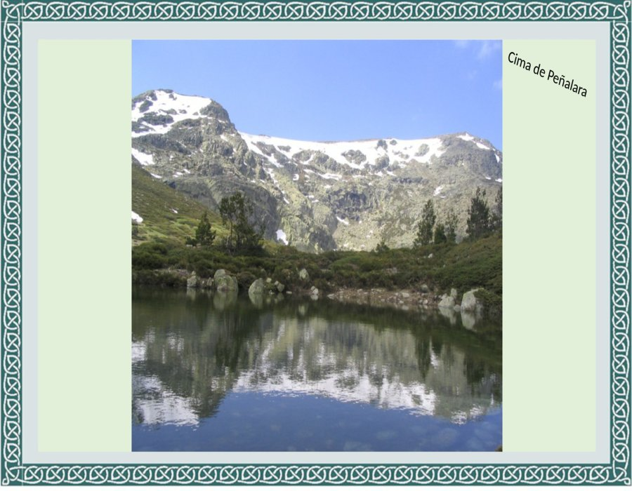

Slide 22
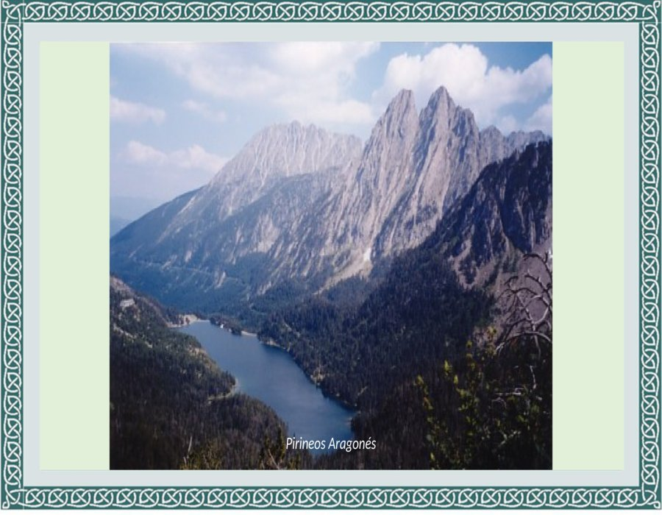

Slide 23
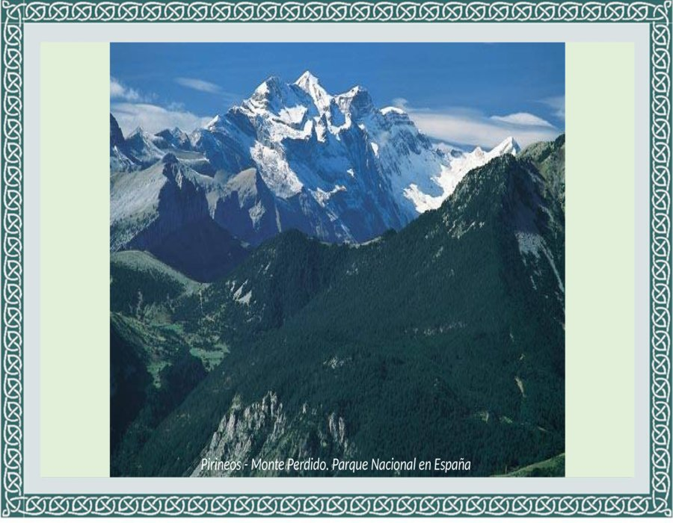

Slide 24
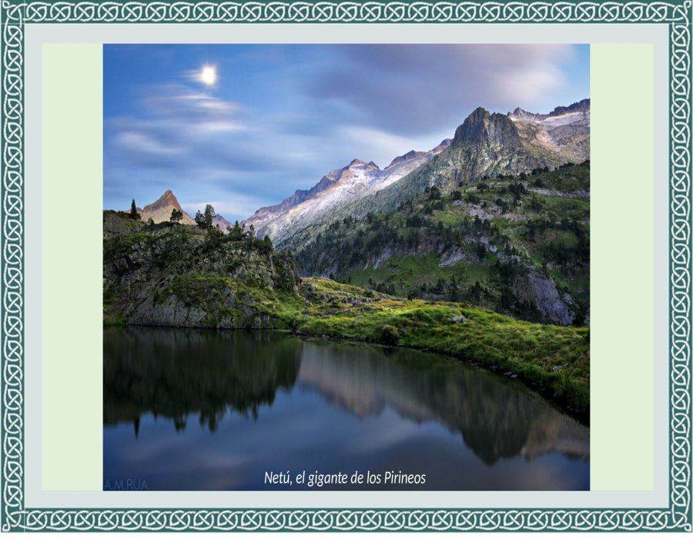

Slide 25
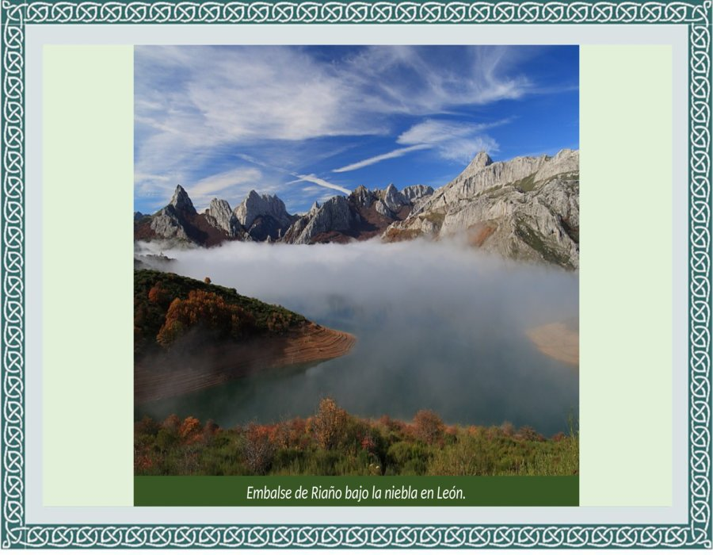

Slide 26
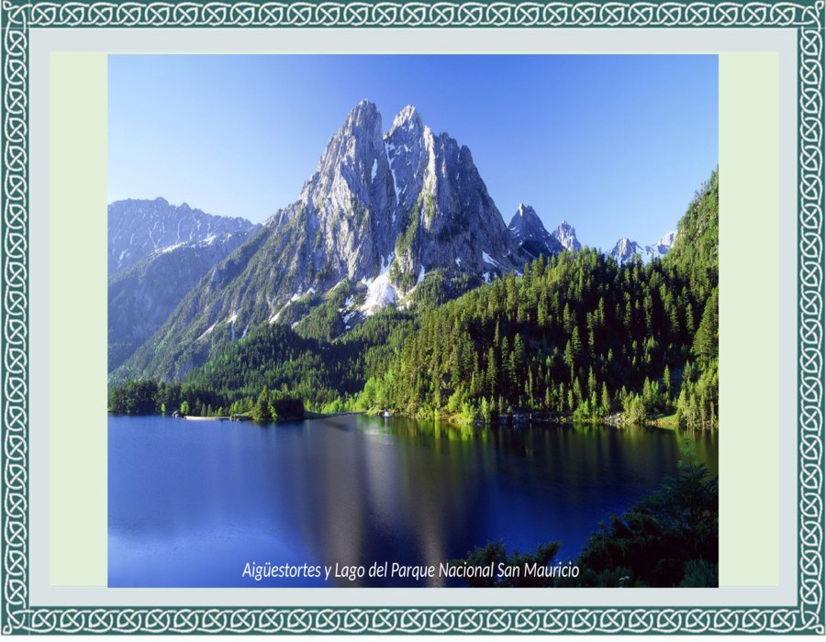

Slide 27
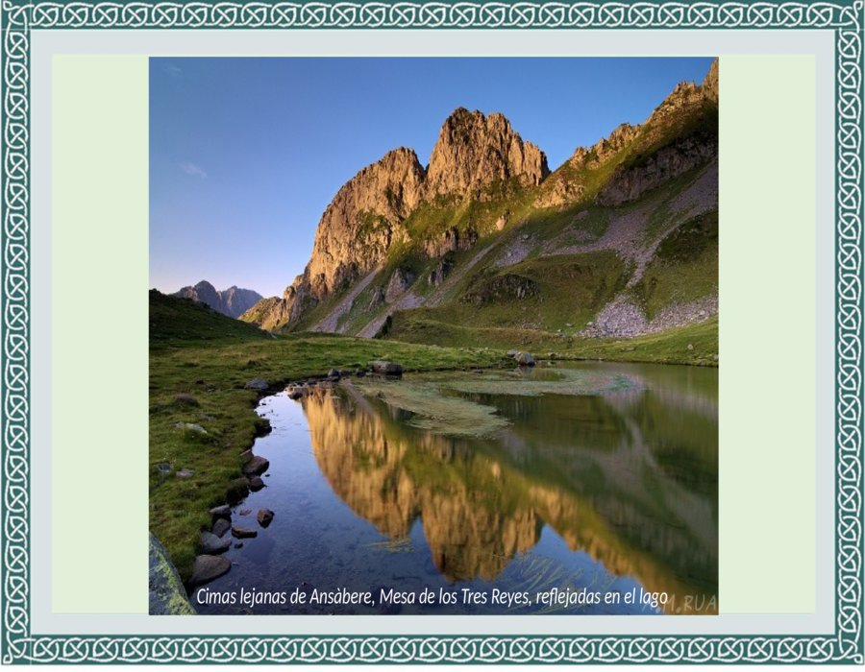

Slide 28
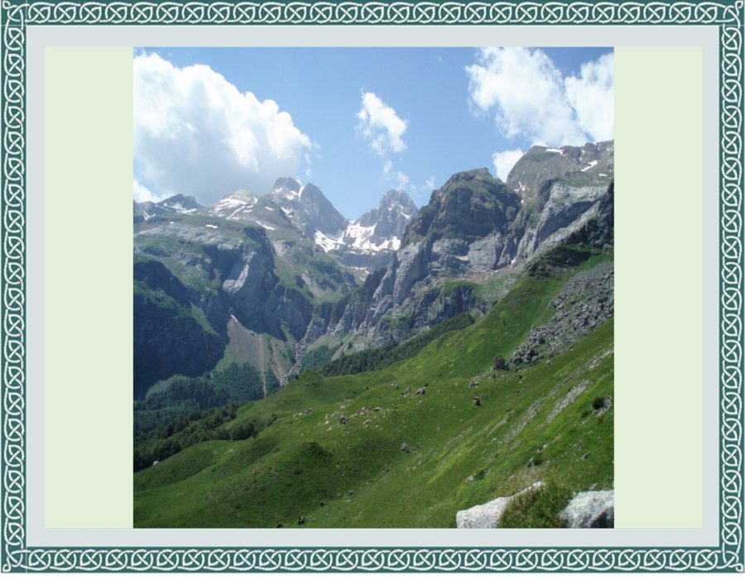

Slide 29
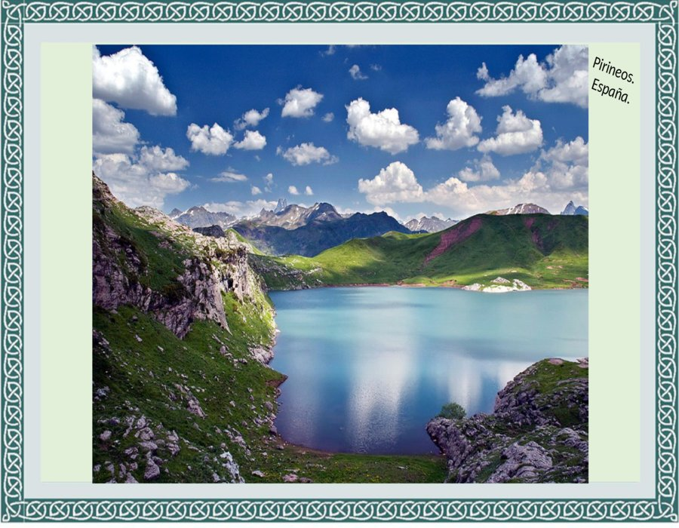

Slide 30
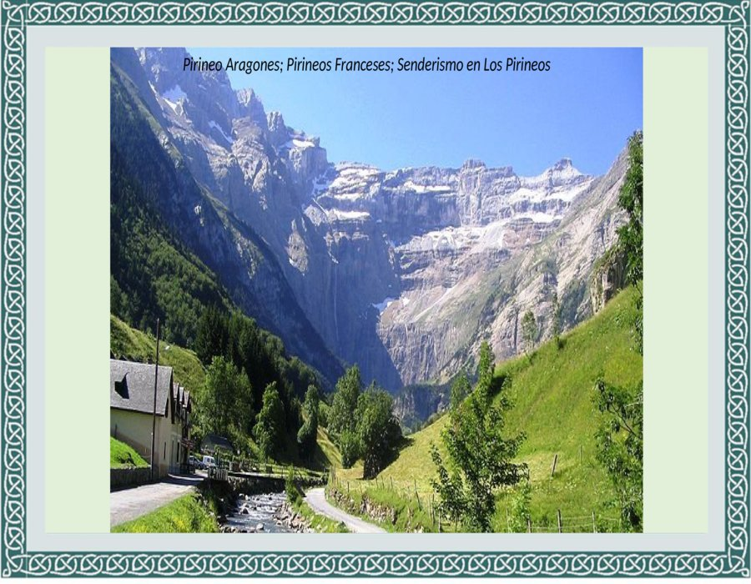

Slide 31
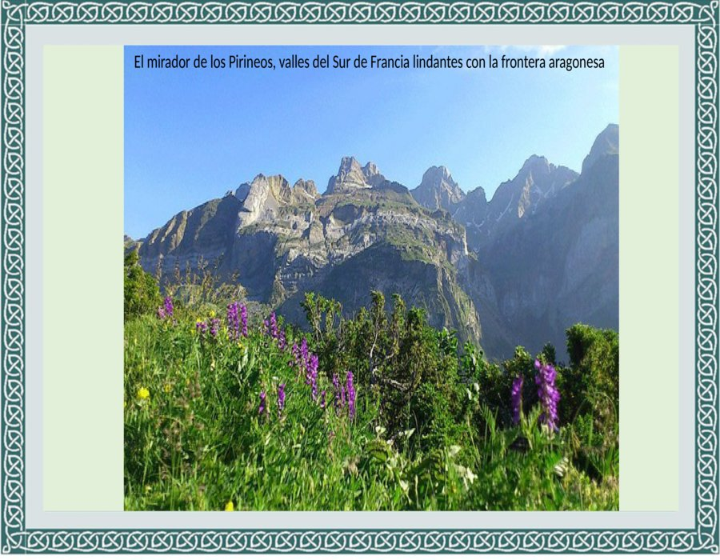

Slide 32
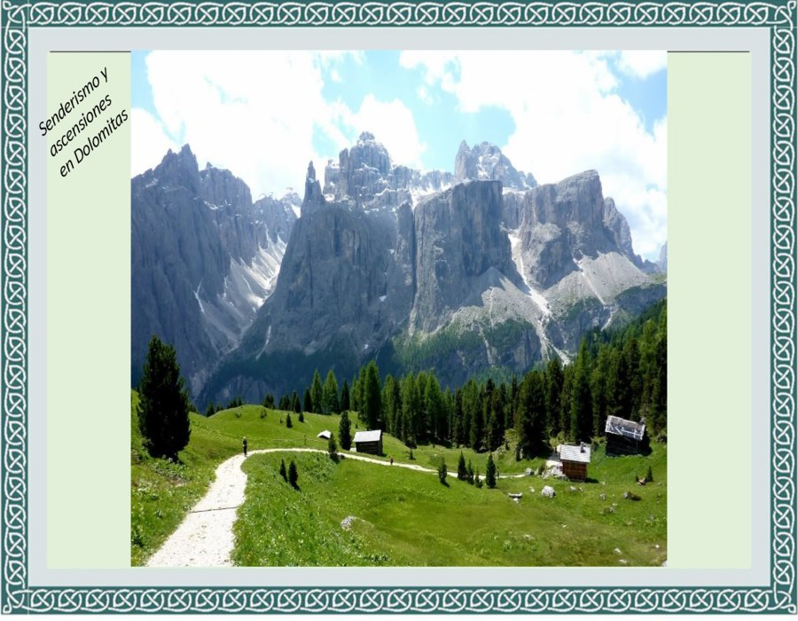

Slide 33
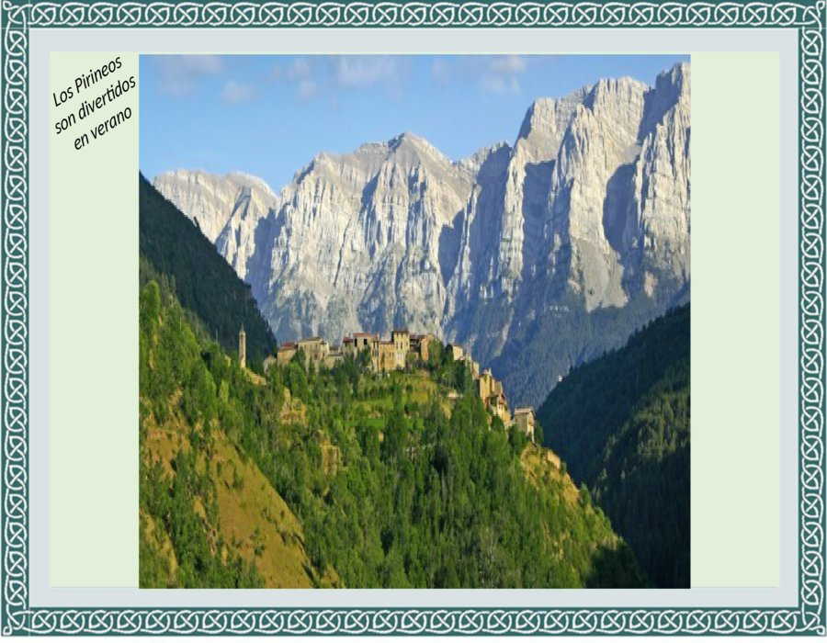

Slide 34
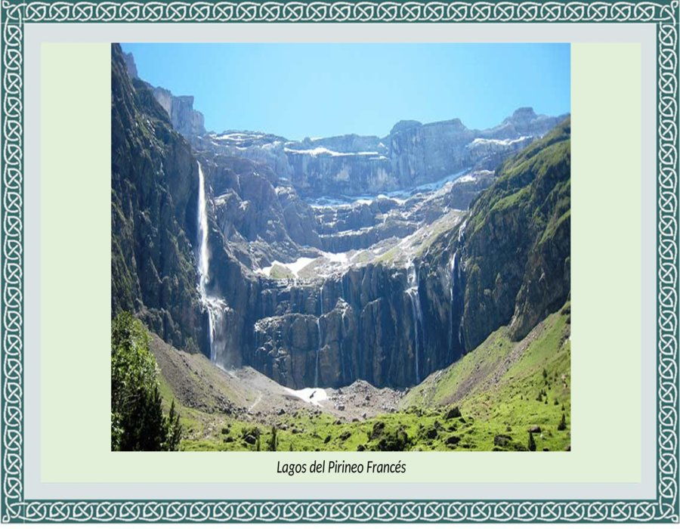

Slide 35
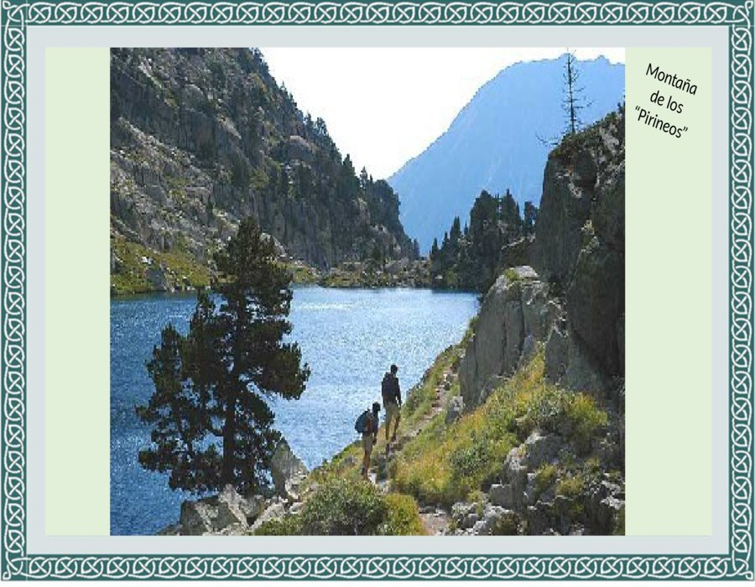

Slide 36
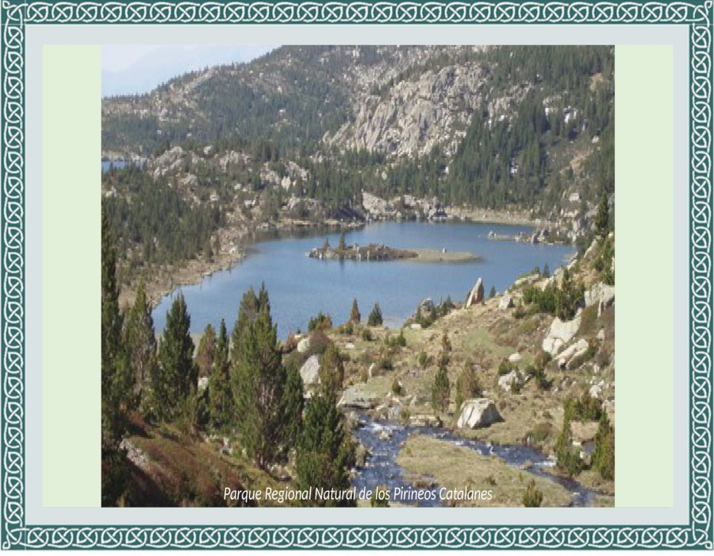

Slide 37
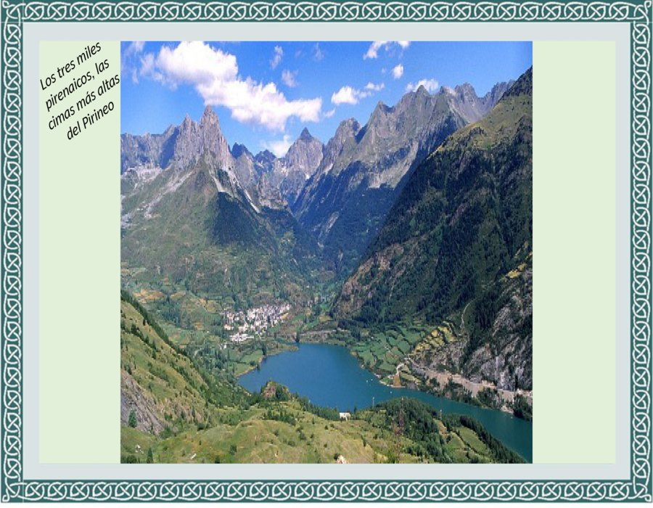

Slide 38
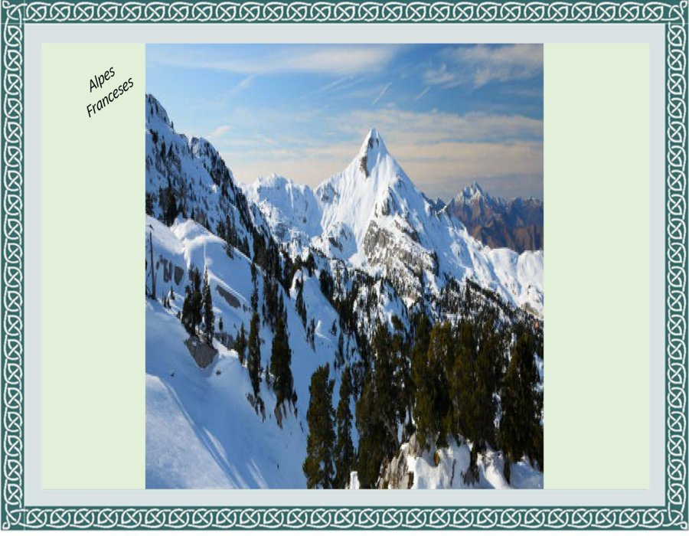

Slide 39
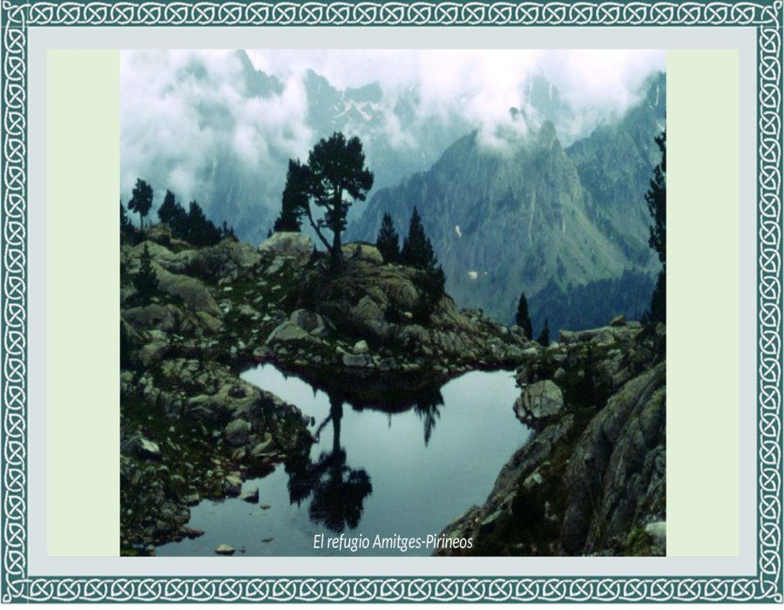

Slide 40
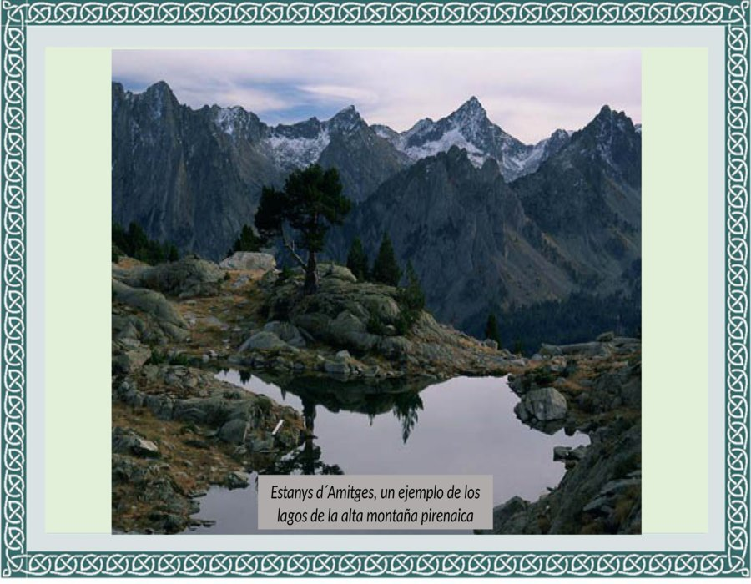

Slide 41
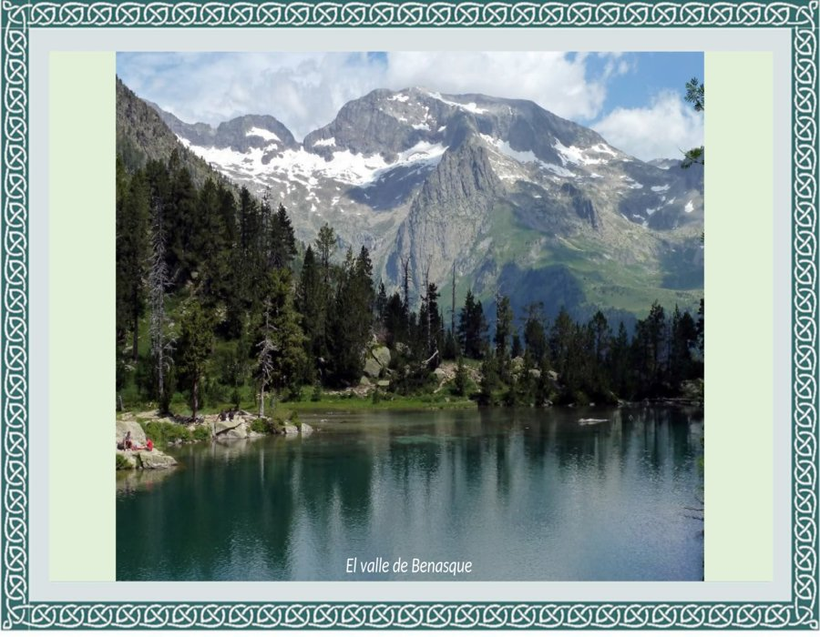

Slide 42
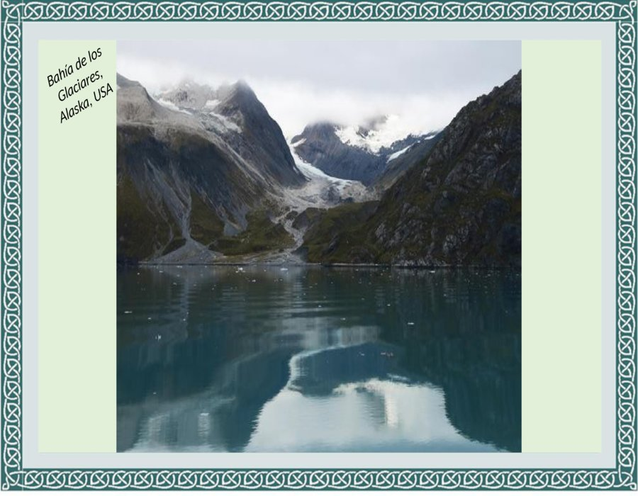

Slide 43
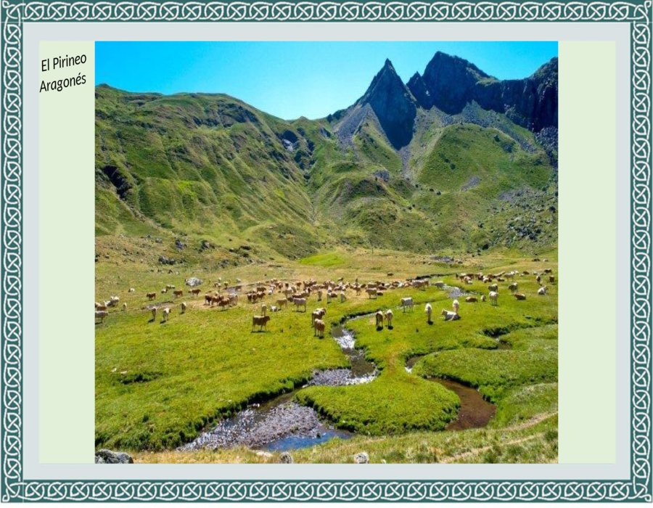

Slide 44
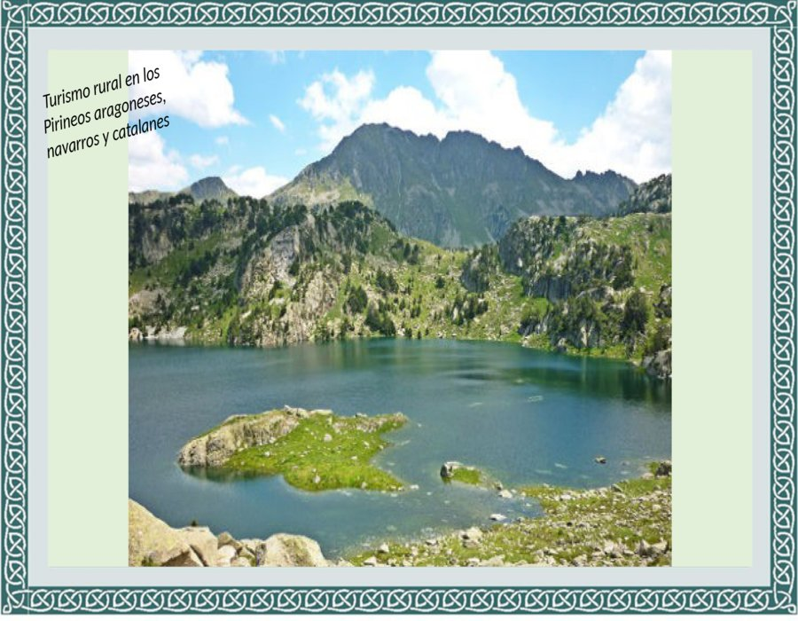

Slide 45
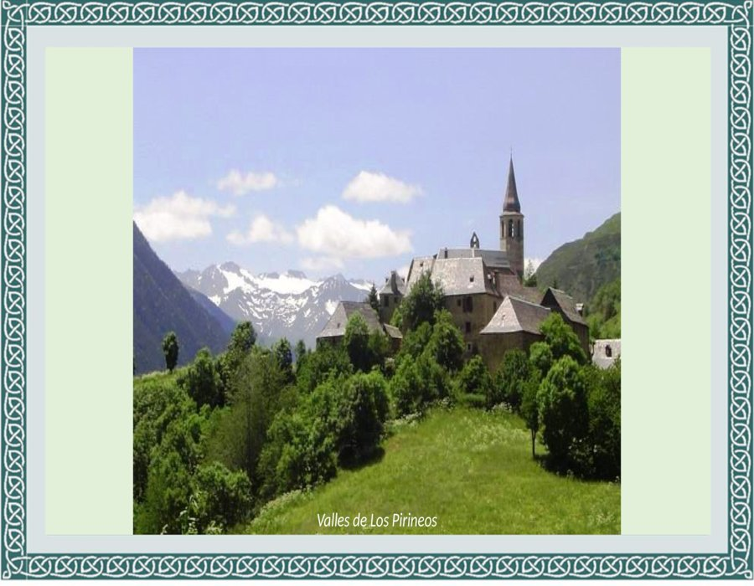

Slide 46
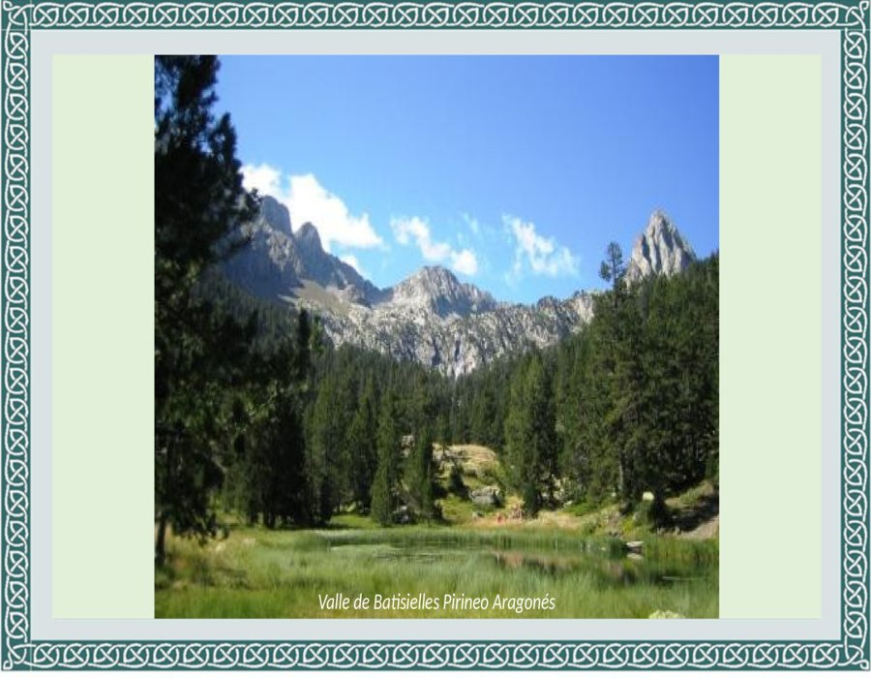

Slide 47
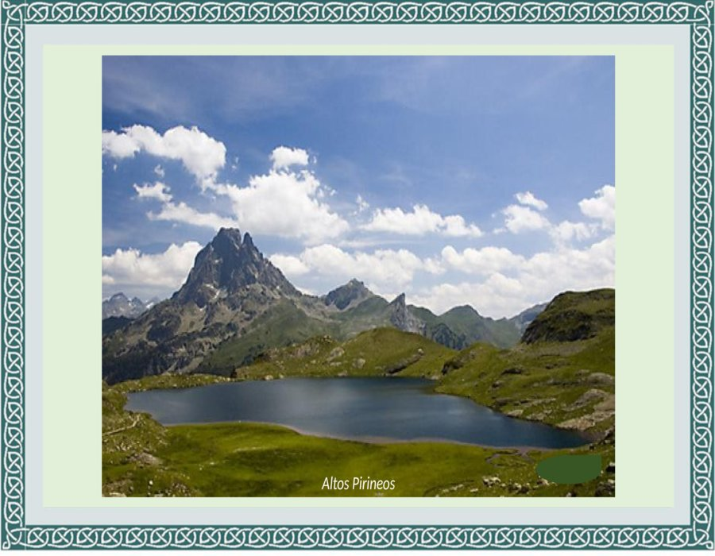

Slide 48
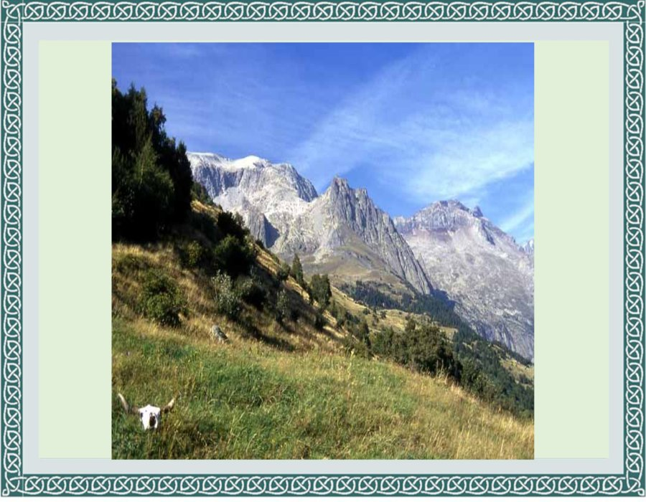

Slide 49
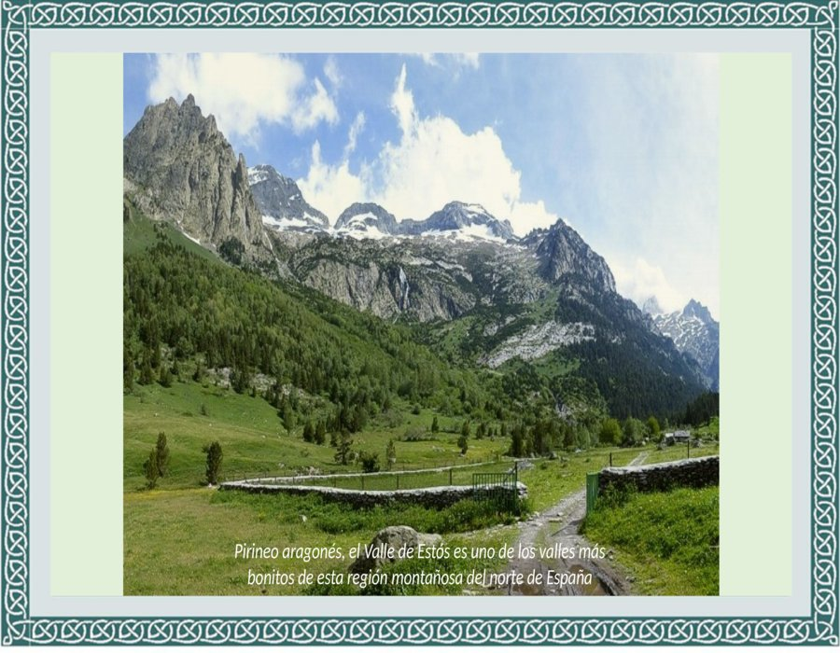

Slide 50
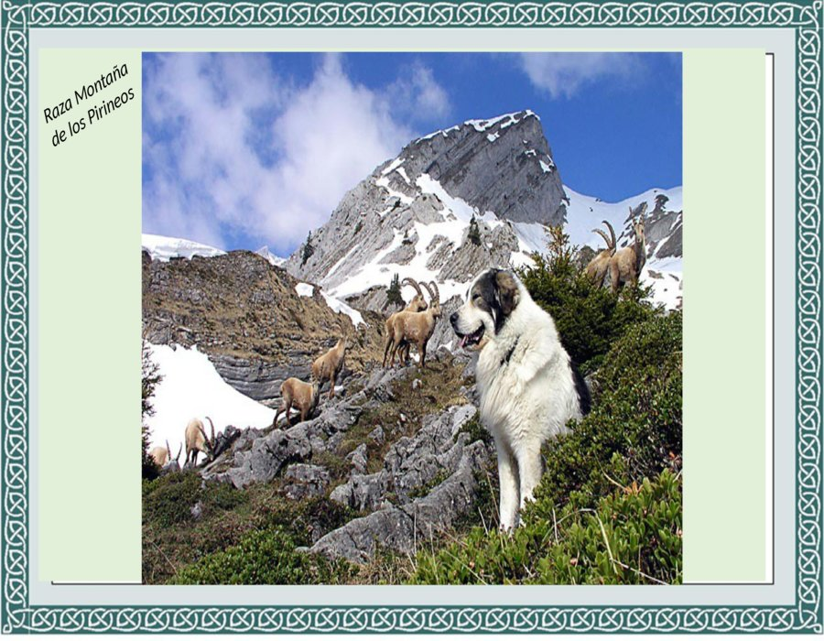

Slide 51
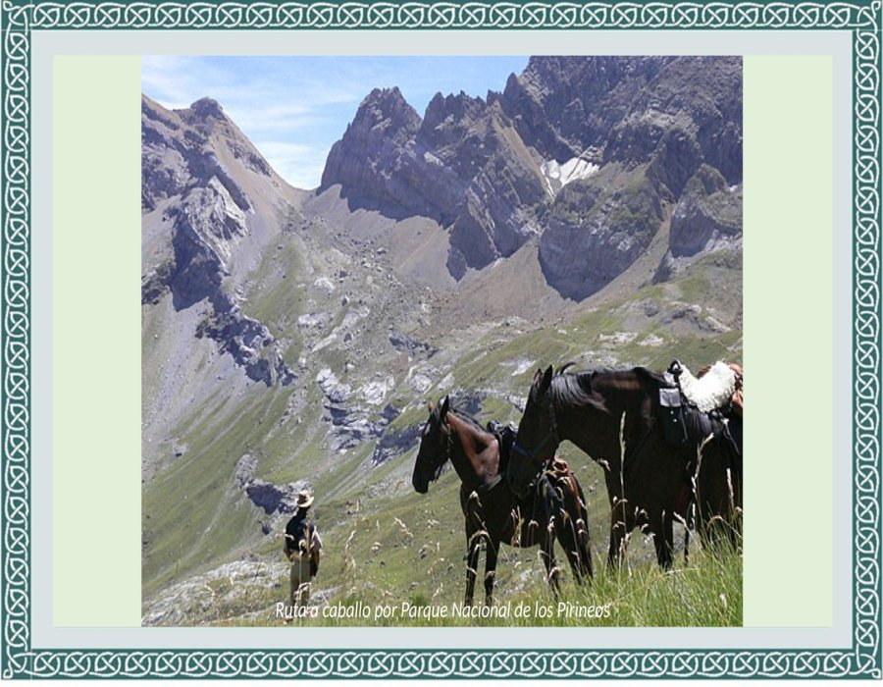

Slide 52


Slide 53


Slide 54


Slide 55


Slide 56


Slide 57


Slide 58


Slide 59


Slide 60


Slide 61


Slide 62


Slide 63


Slide 64


Slide 65


Slide 66


Slide 67


Slide 68


Slide 69


Slide 70


Slide 71


Slide 72


Slide 73


Slide 74


Slide 75


Slide 76


Slide 77


Slide 78


Slide 79


Slide 80


Slide 81


Slide 82


Slide 83


Slide 84


Slide 85


Slide 86


Slide 87


Slide 88


Slide 89


Slide 90







¿Te ha gustado?
Puedes ver más entrando
Aquí
Además puedes recibir powerpoints en tu correo electrónico suscribiéndote aquí:

